Slide 1
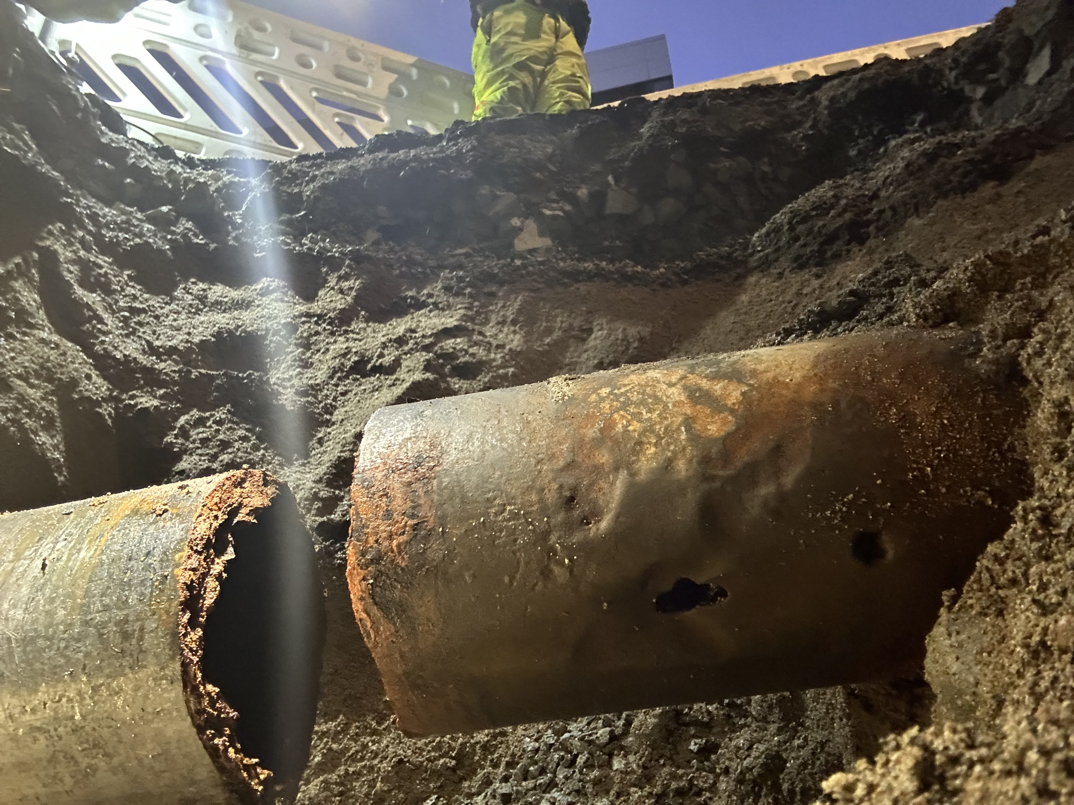
Vær vind og vannlekkasjer.
Vær vind og vannlekkasjer
Oslo kommune
Notes:
Jeg har lyst til å vise dere litt hvordan vi har jobbet med påvisning av lekkasjer i Oslo kommune i vinter,
Mange av oss opplevde høsten 2023 og vintern 2024 som et litt spesielle når vi tenker på været.
Vi leser i VG om rørleggere som våkner til 100vis av ubevarte anrop.
Jeg har selv fått varmtvannet fryst ved 2 anledninger og det er første gang så lenge min familie har bodd her i over 30 år.

Slide 2
Meteorologisk institutt ramser opp rekorder fra Østlandet for NTB:
33,9 minusgrader på Geilo
33,8 minusgrader på Høydalsmo
33,7 minusgrader i Aurskog
32 minusgrader på Kjeller
31,1 minusgrader på Bjørnholt i Oslomarka
30,9 minusgrader i Kongsvinger
29,9 minusgrader i Hakadal
27,1 minusgrader i Hønefoss
26,3 minusgrader i Drammen
23,7 minusgrader på Kvitfjell
23,2 minusgrader i Gvarv
22,6 minusgrader i Sarpsborg
18,7 minusgrader på Strømtangen fyr
Notes:
Kort noen rekorder vi hadde første helgen i januar.
Så hvordan har kulden påvirket vannledninger og vannforbruk?

Slide 3
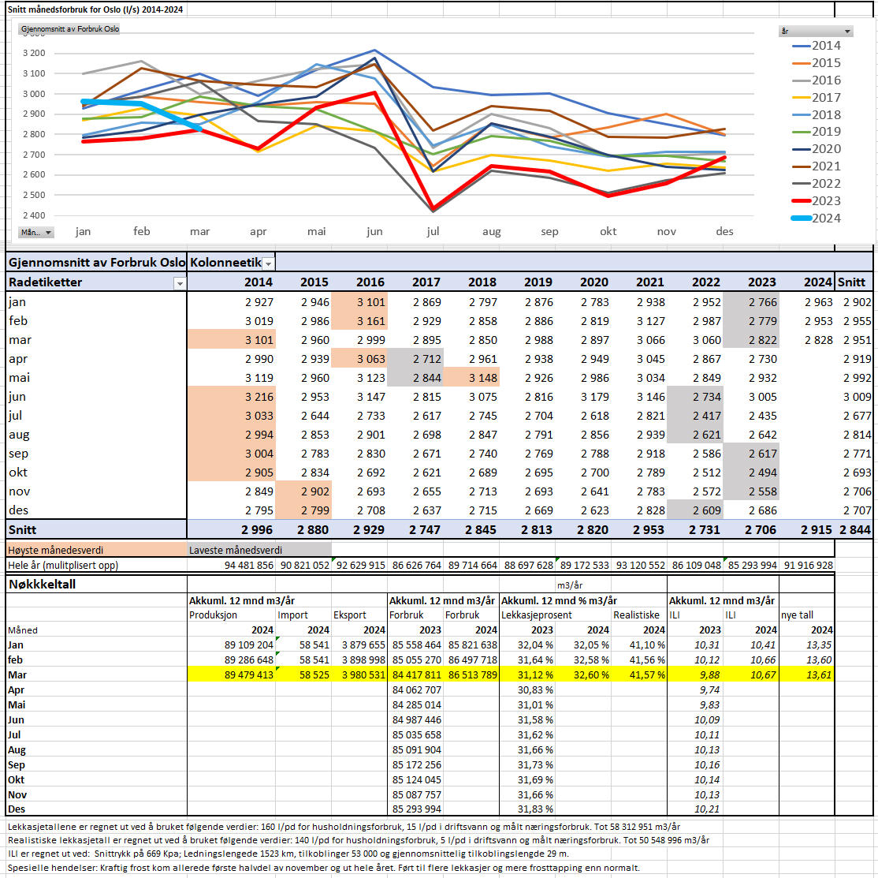
Vannforbuk Oslo kommune
Notes:
Forklare forbruk
Vannforbruk = Sum av forbruk og lekkasjer = Produsert vann + import – eksport).
Hvert eneste år stiger forbruket i februar mars. Og dette skyldes frost. I år ser vi at det steg i slutten av november. Og det vi ser at forbruket har steget med 6% sammenlignet med tidligere år.
Foråret er all time low. Det blir spennende se i Juni hvordan vi liger ann da.
vi får lekkasjen
Akkumulert Lekkasjeprosent er på 32,6% (ved 160 l/pd for husholdning og 15 l/pd for driftsvann.
Akkumulert realistisk Lekkasjeprosent på 41,6% (ved 140 l/pd for husholdning og 5 l/pd for driftsvann).
Forbruk er: Kunder, næring og lekkasjer.
Tørr 2022 gjorde at vi fant flere lekkasjer.

Slide 4
Notes:
Dippen vi ser er påsken.

Slide 6
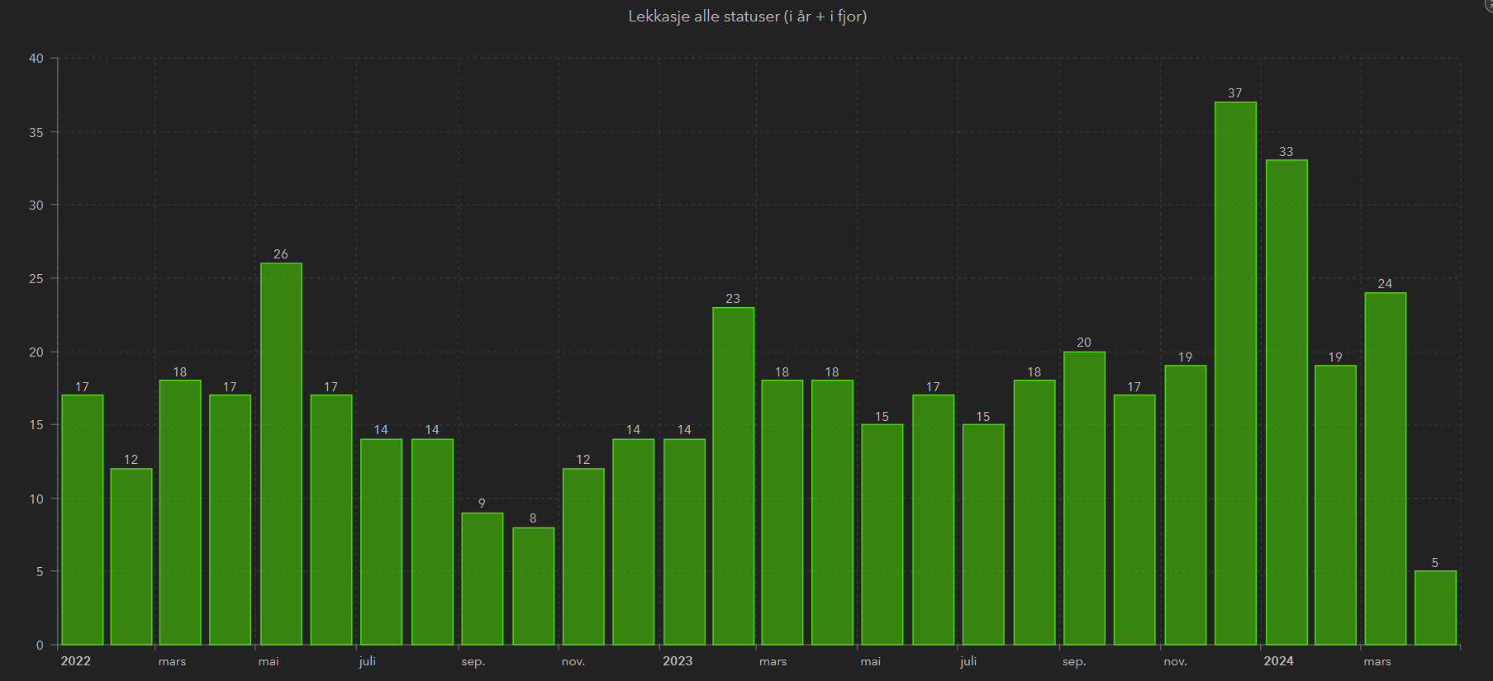
Antall lekkasjer i kuldeperioden
Notes:
Her kan dere se at desember og januar slo alle rekorder med antall lekkasjer på kommunale vannledninger.
Vi hadde 37 lekkasjer i desember og 33 lekkasjer i januar før det roet seg noe.

Slide 7
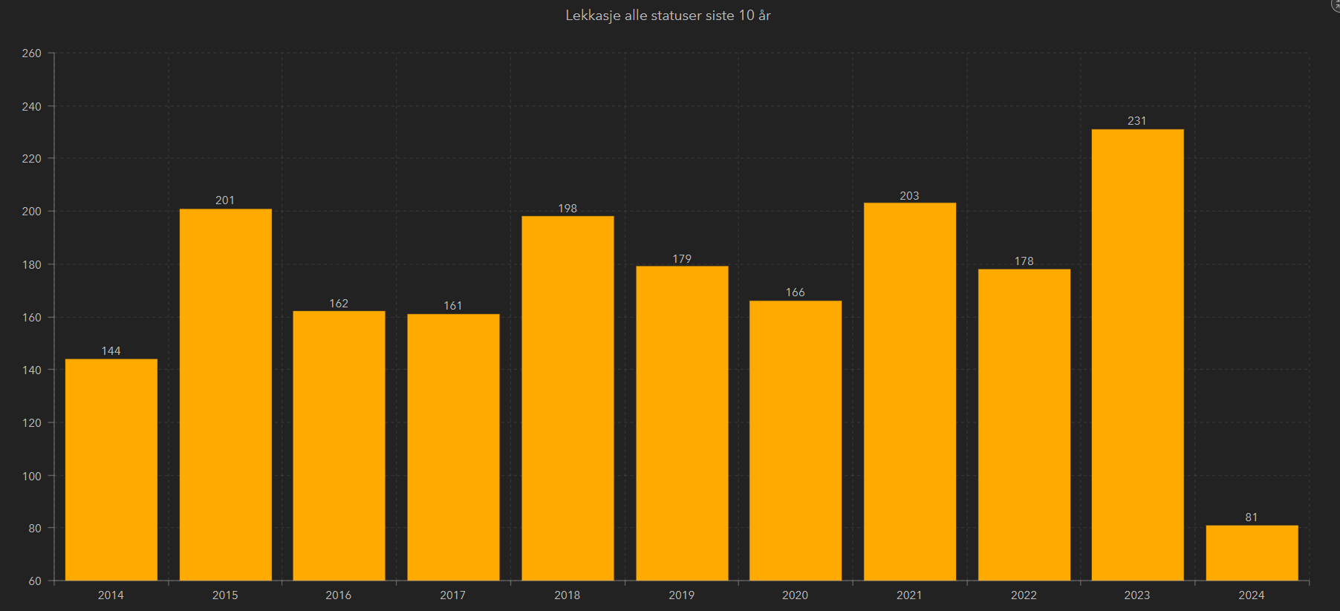
Notes:
Å hvis vi ser på et 10 års perspektiv kan vi se at 2023 er året vi har hatt mest lekkasjer. 231
Hva kommer dette av?

Slide 8
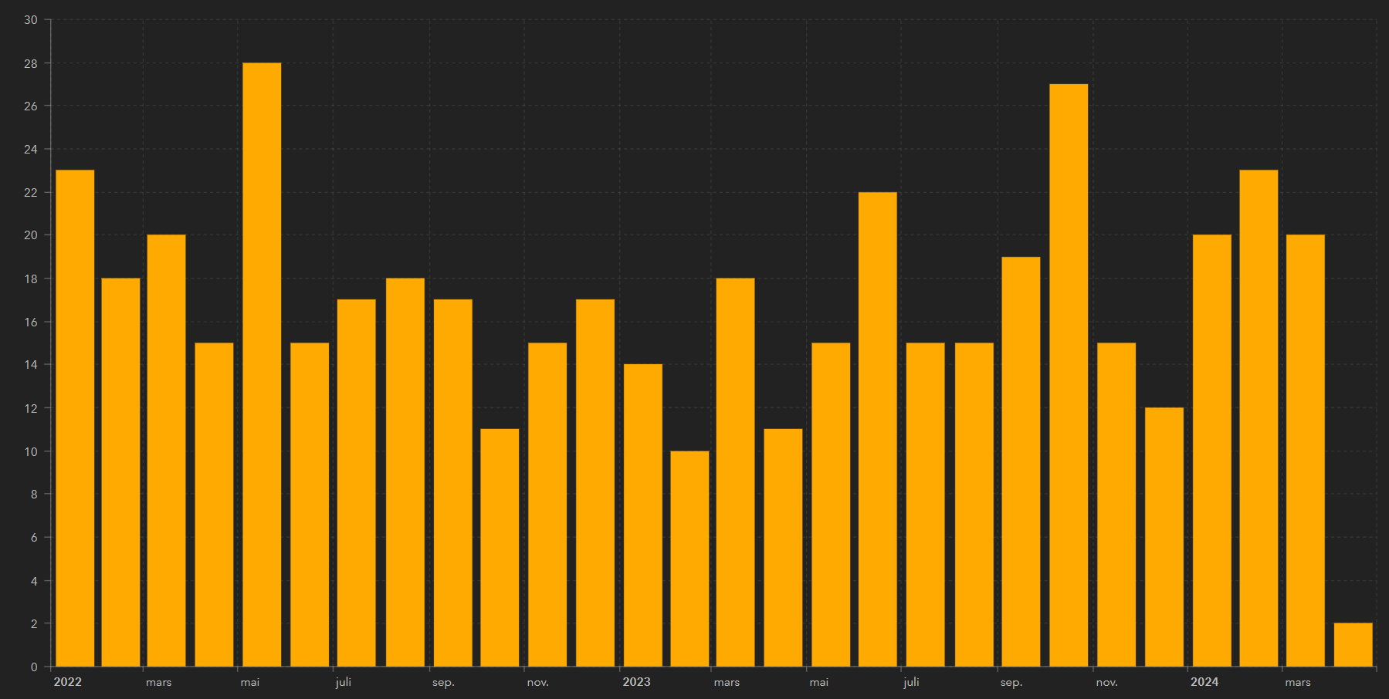
Notes:
Pdd har vi 58 stikledningslekkasjer stående. Hvor det er sendt varsel om pålegg til huseier.
Store privat 100-150mm
Hva kommer dette av?

Slide 9
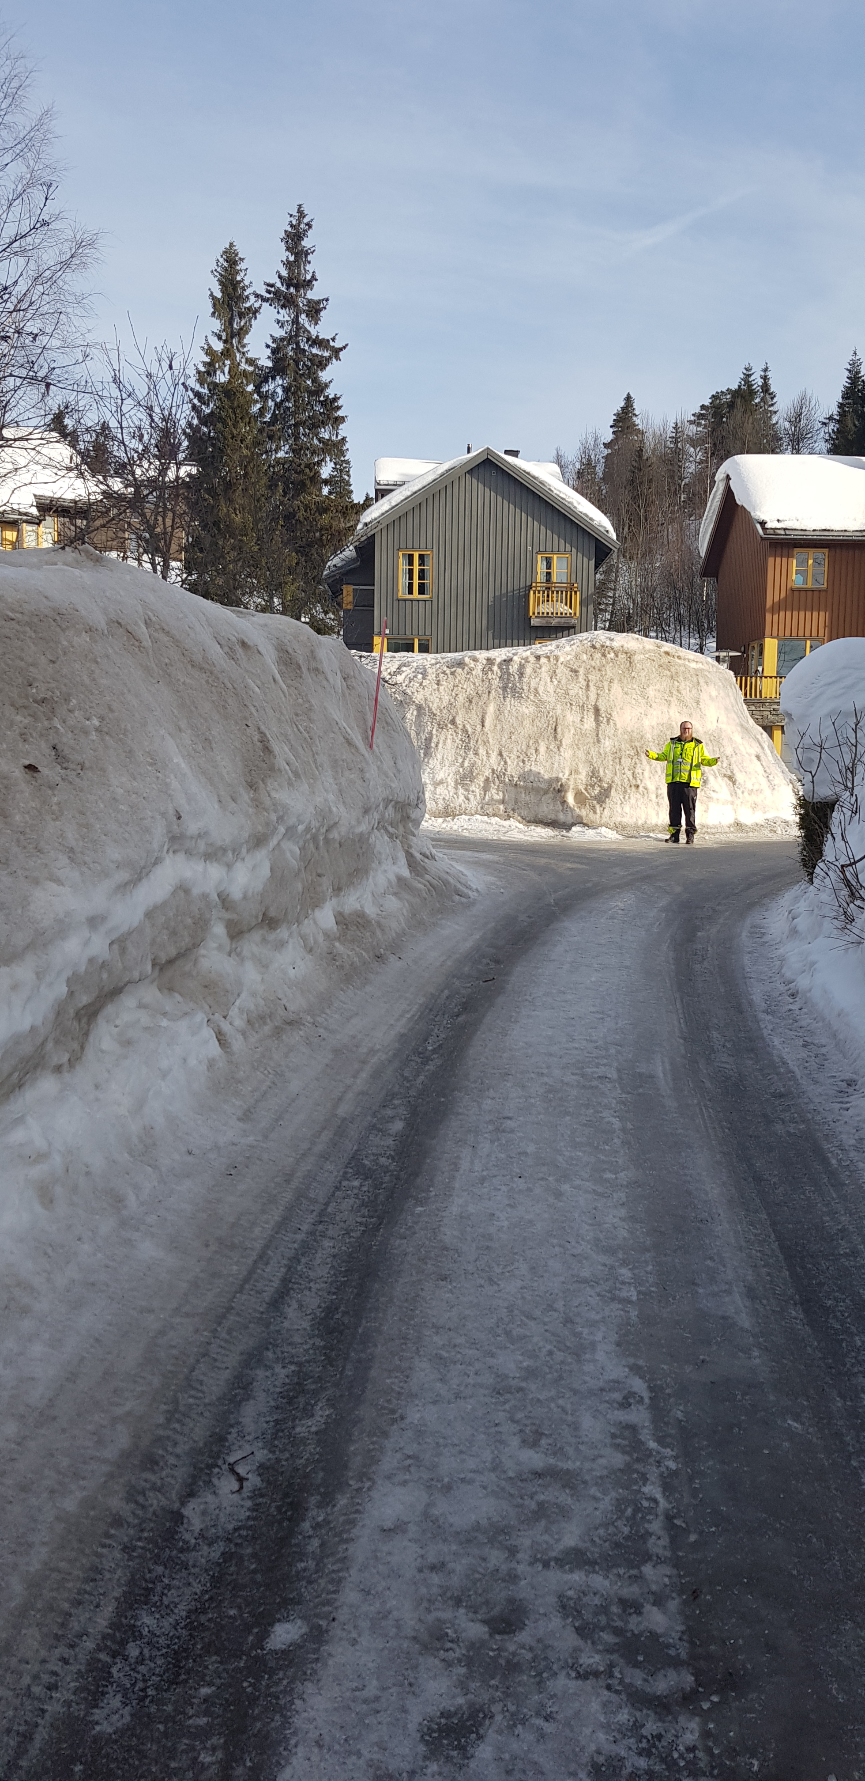
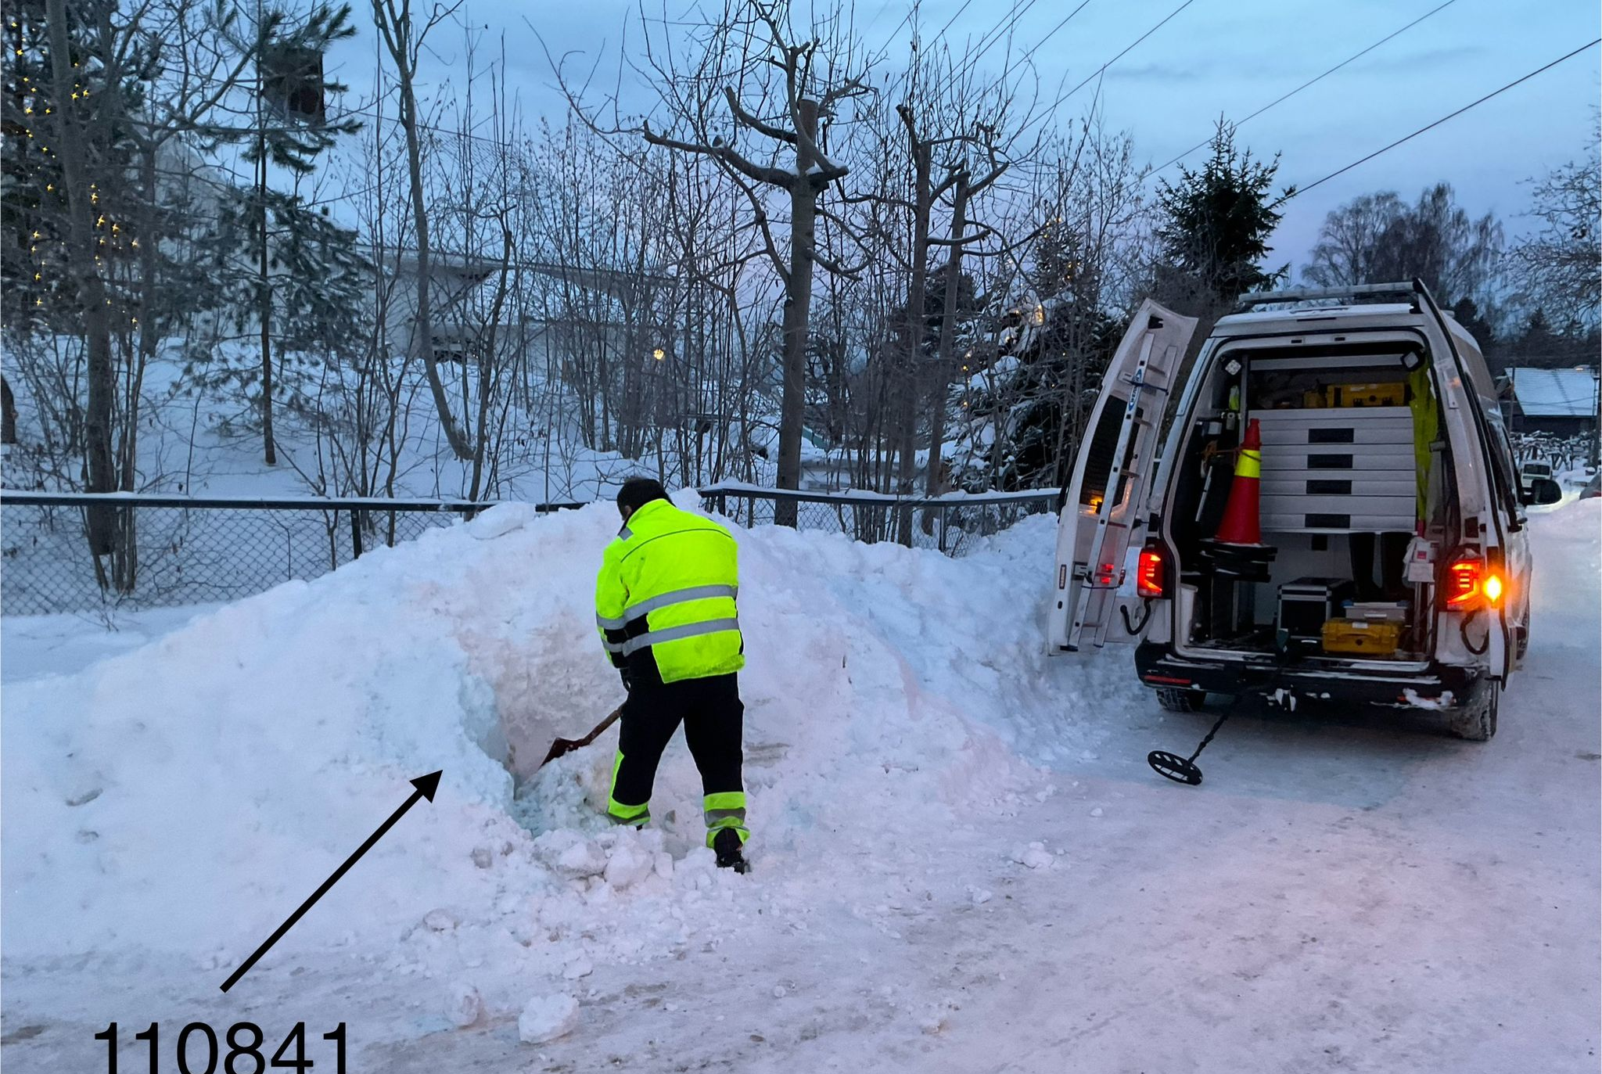
Notes:
Som dere ser har dagene gått ut på å måke snø å lete etter kummer. Ofte finner vi feil kum da det er avløpskummer ed siden av.

Slide 10
Notes:
Nå skal jeg vise en video som illustrerer hvordan vi har jobbet i vinter.

Slide 11
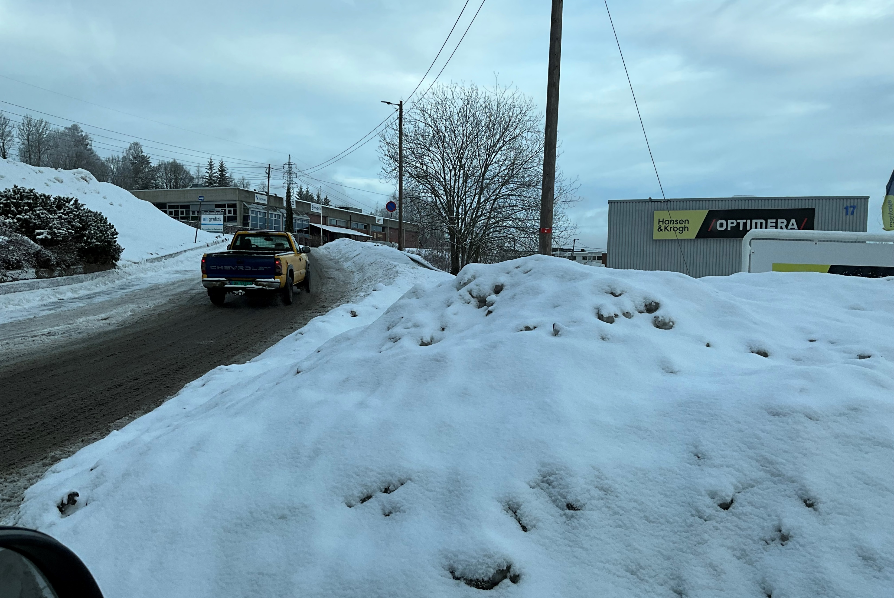

Slide 12
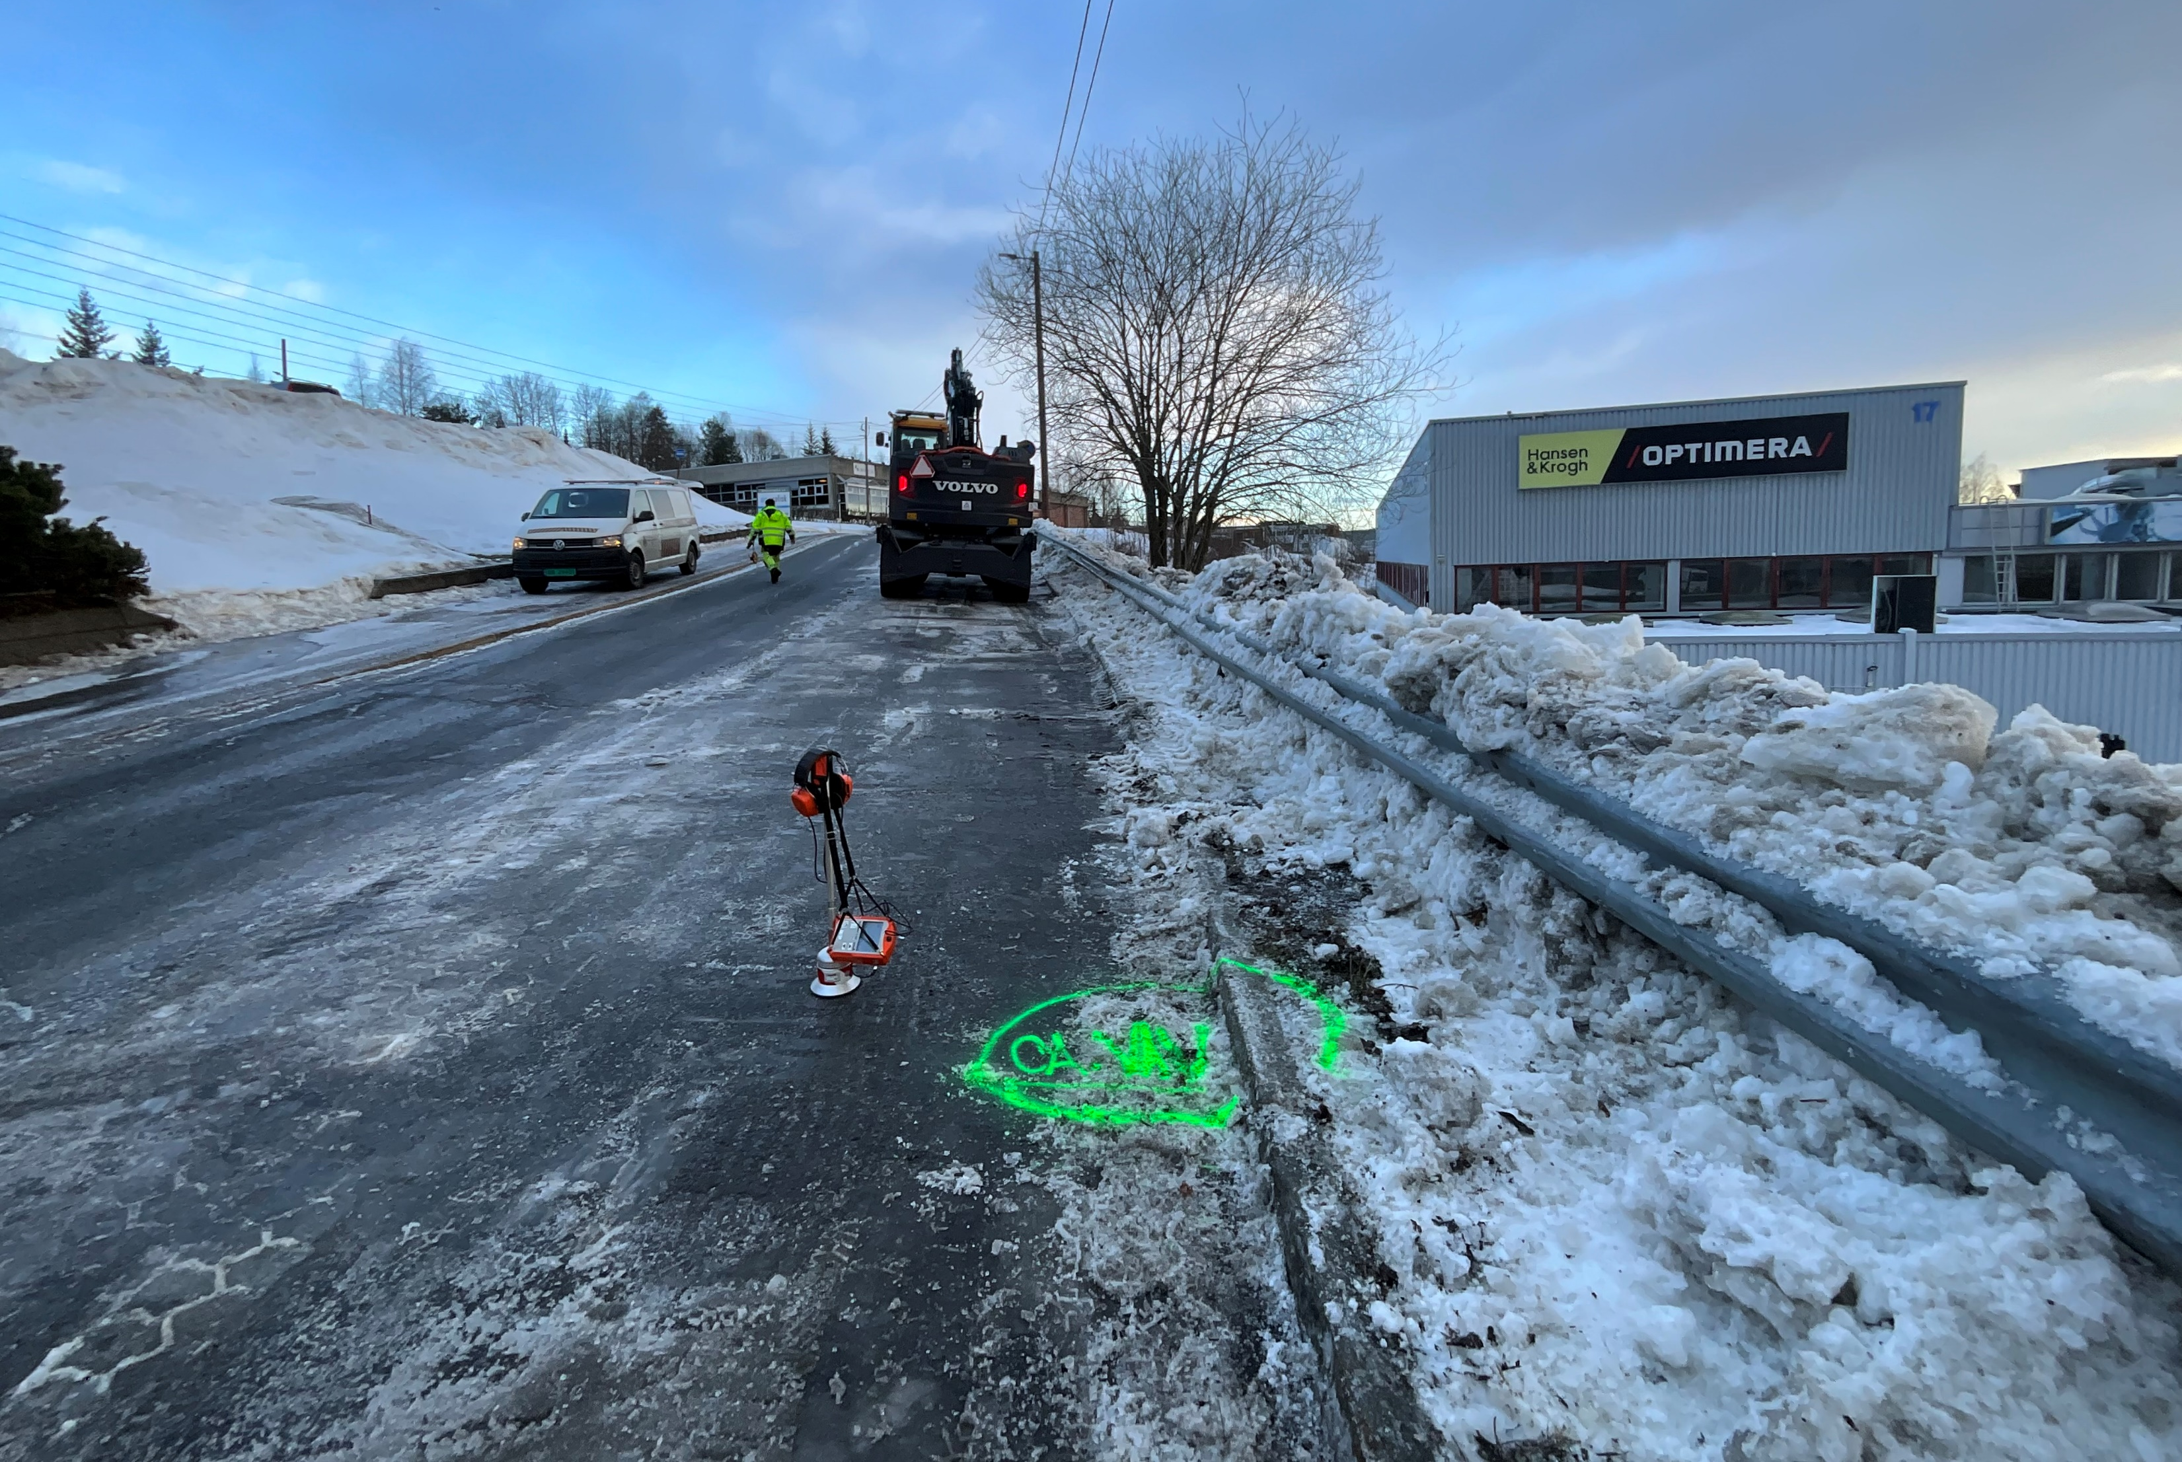

Slide 13
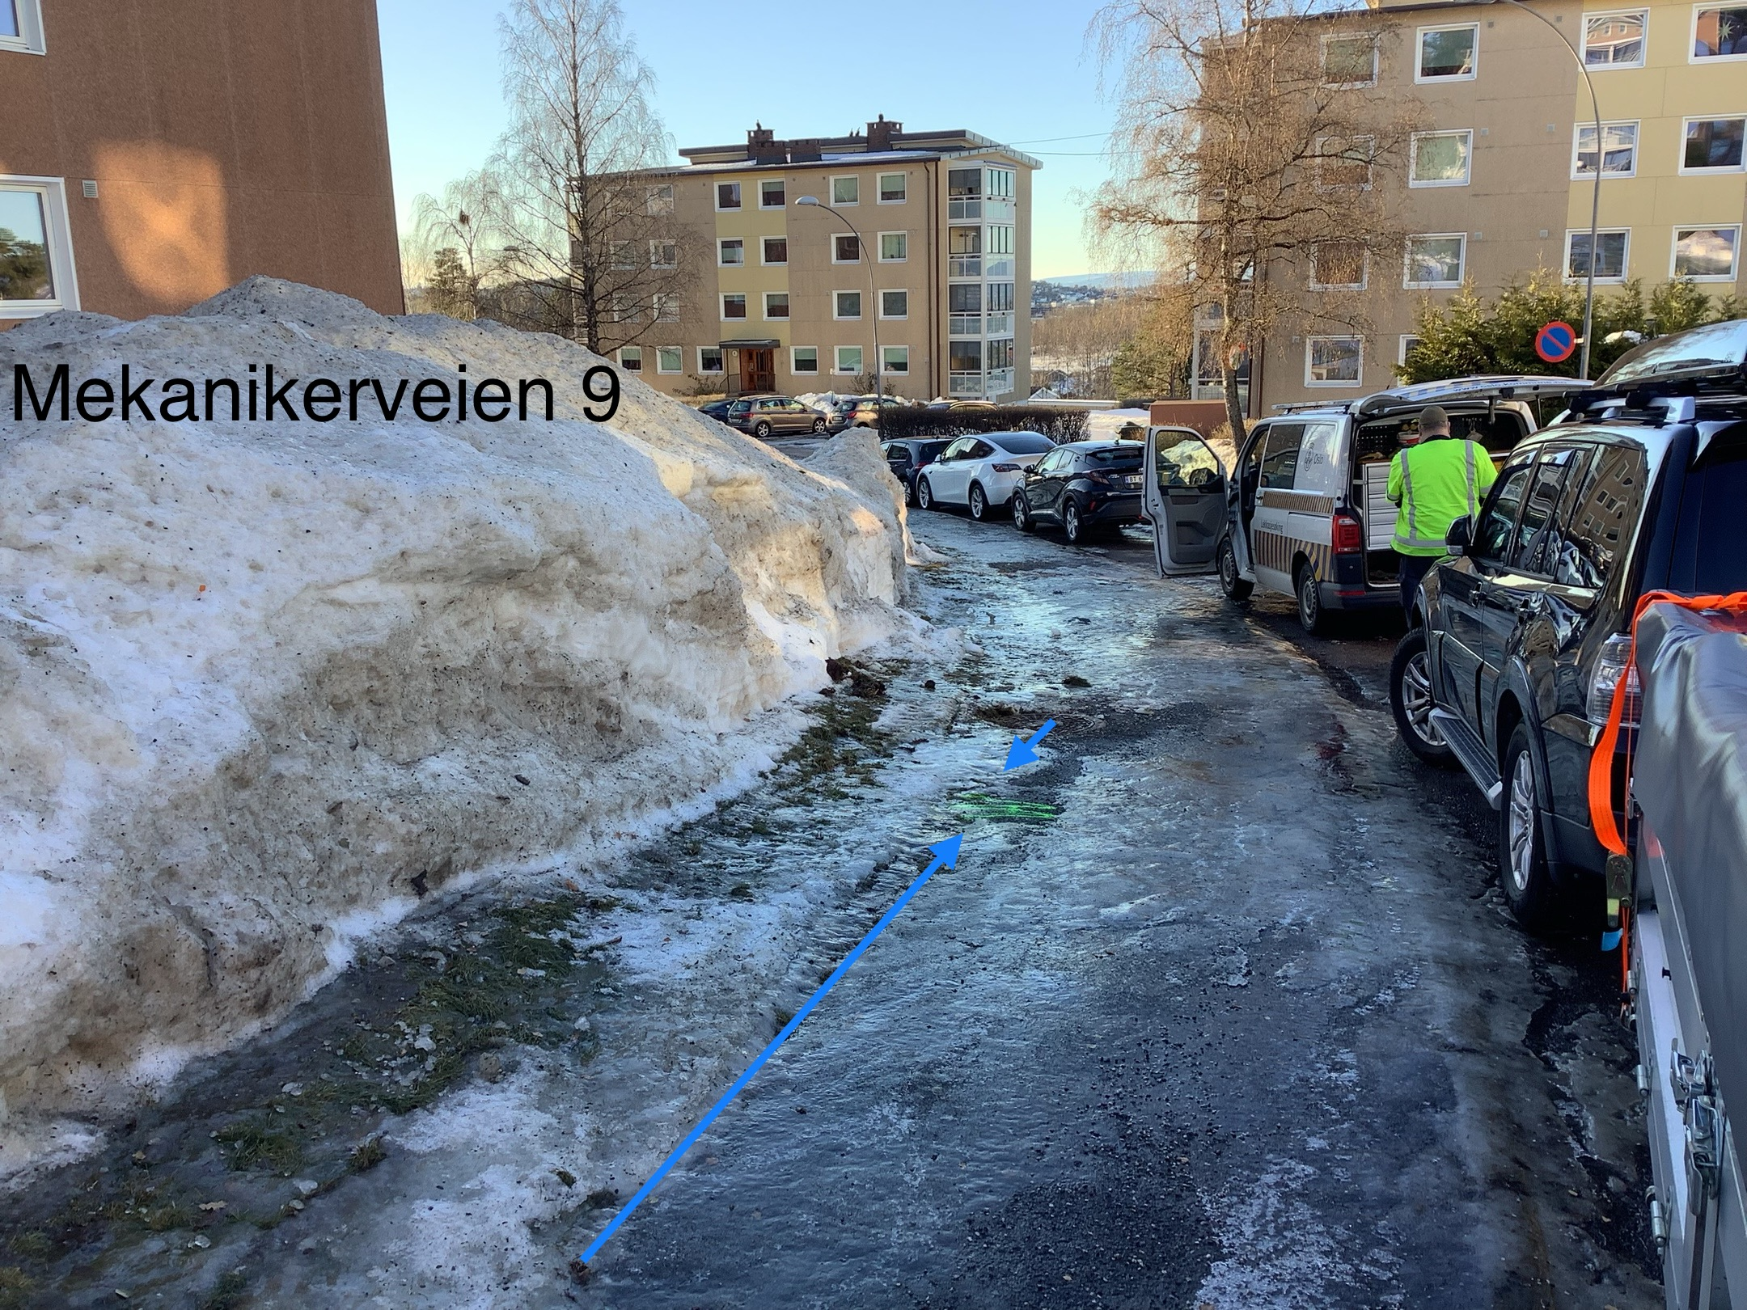

Slide 14
Hva kommer dette av?
Frost i bakken
Fryste vannledninger
Utstyr i kummer uten avløp fryser
Tatt i bruk nytt overvåkningsutstyr.
Notes:
200mm
1965.
Ikke frostfritt.

Slide 15
Notes:
Vannledning over t-banetunell på Linderud.
Ligger grunt grunnet t-bane

Slide 16
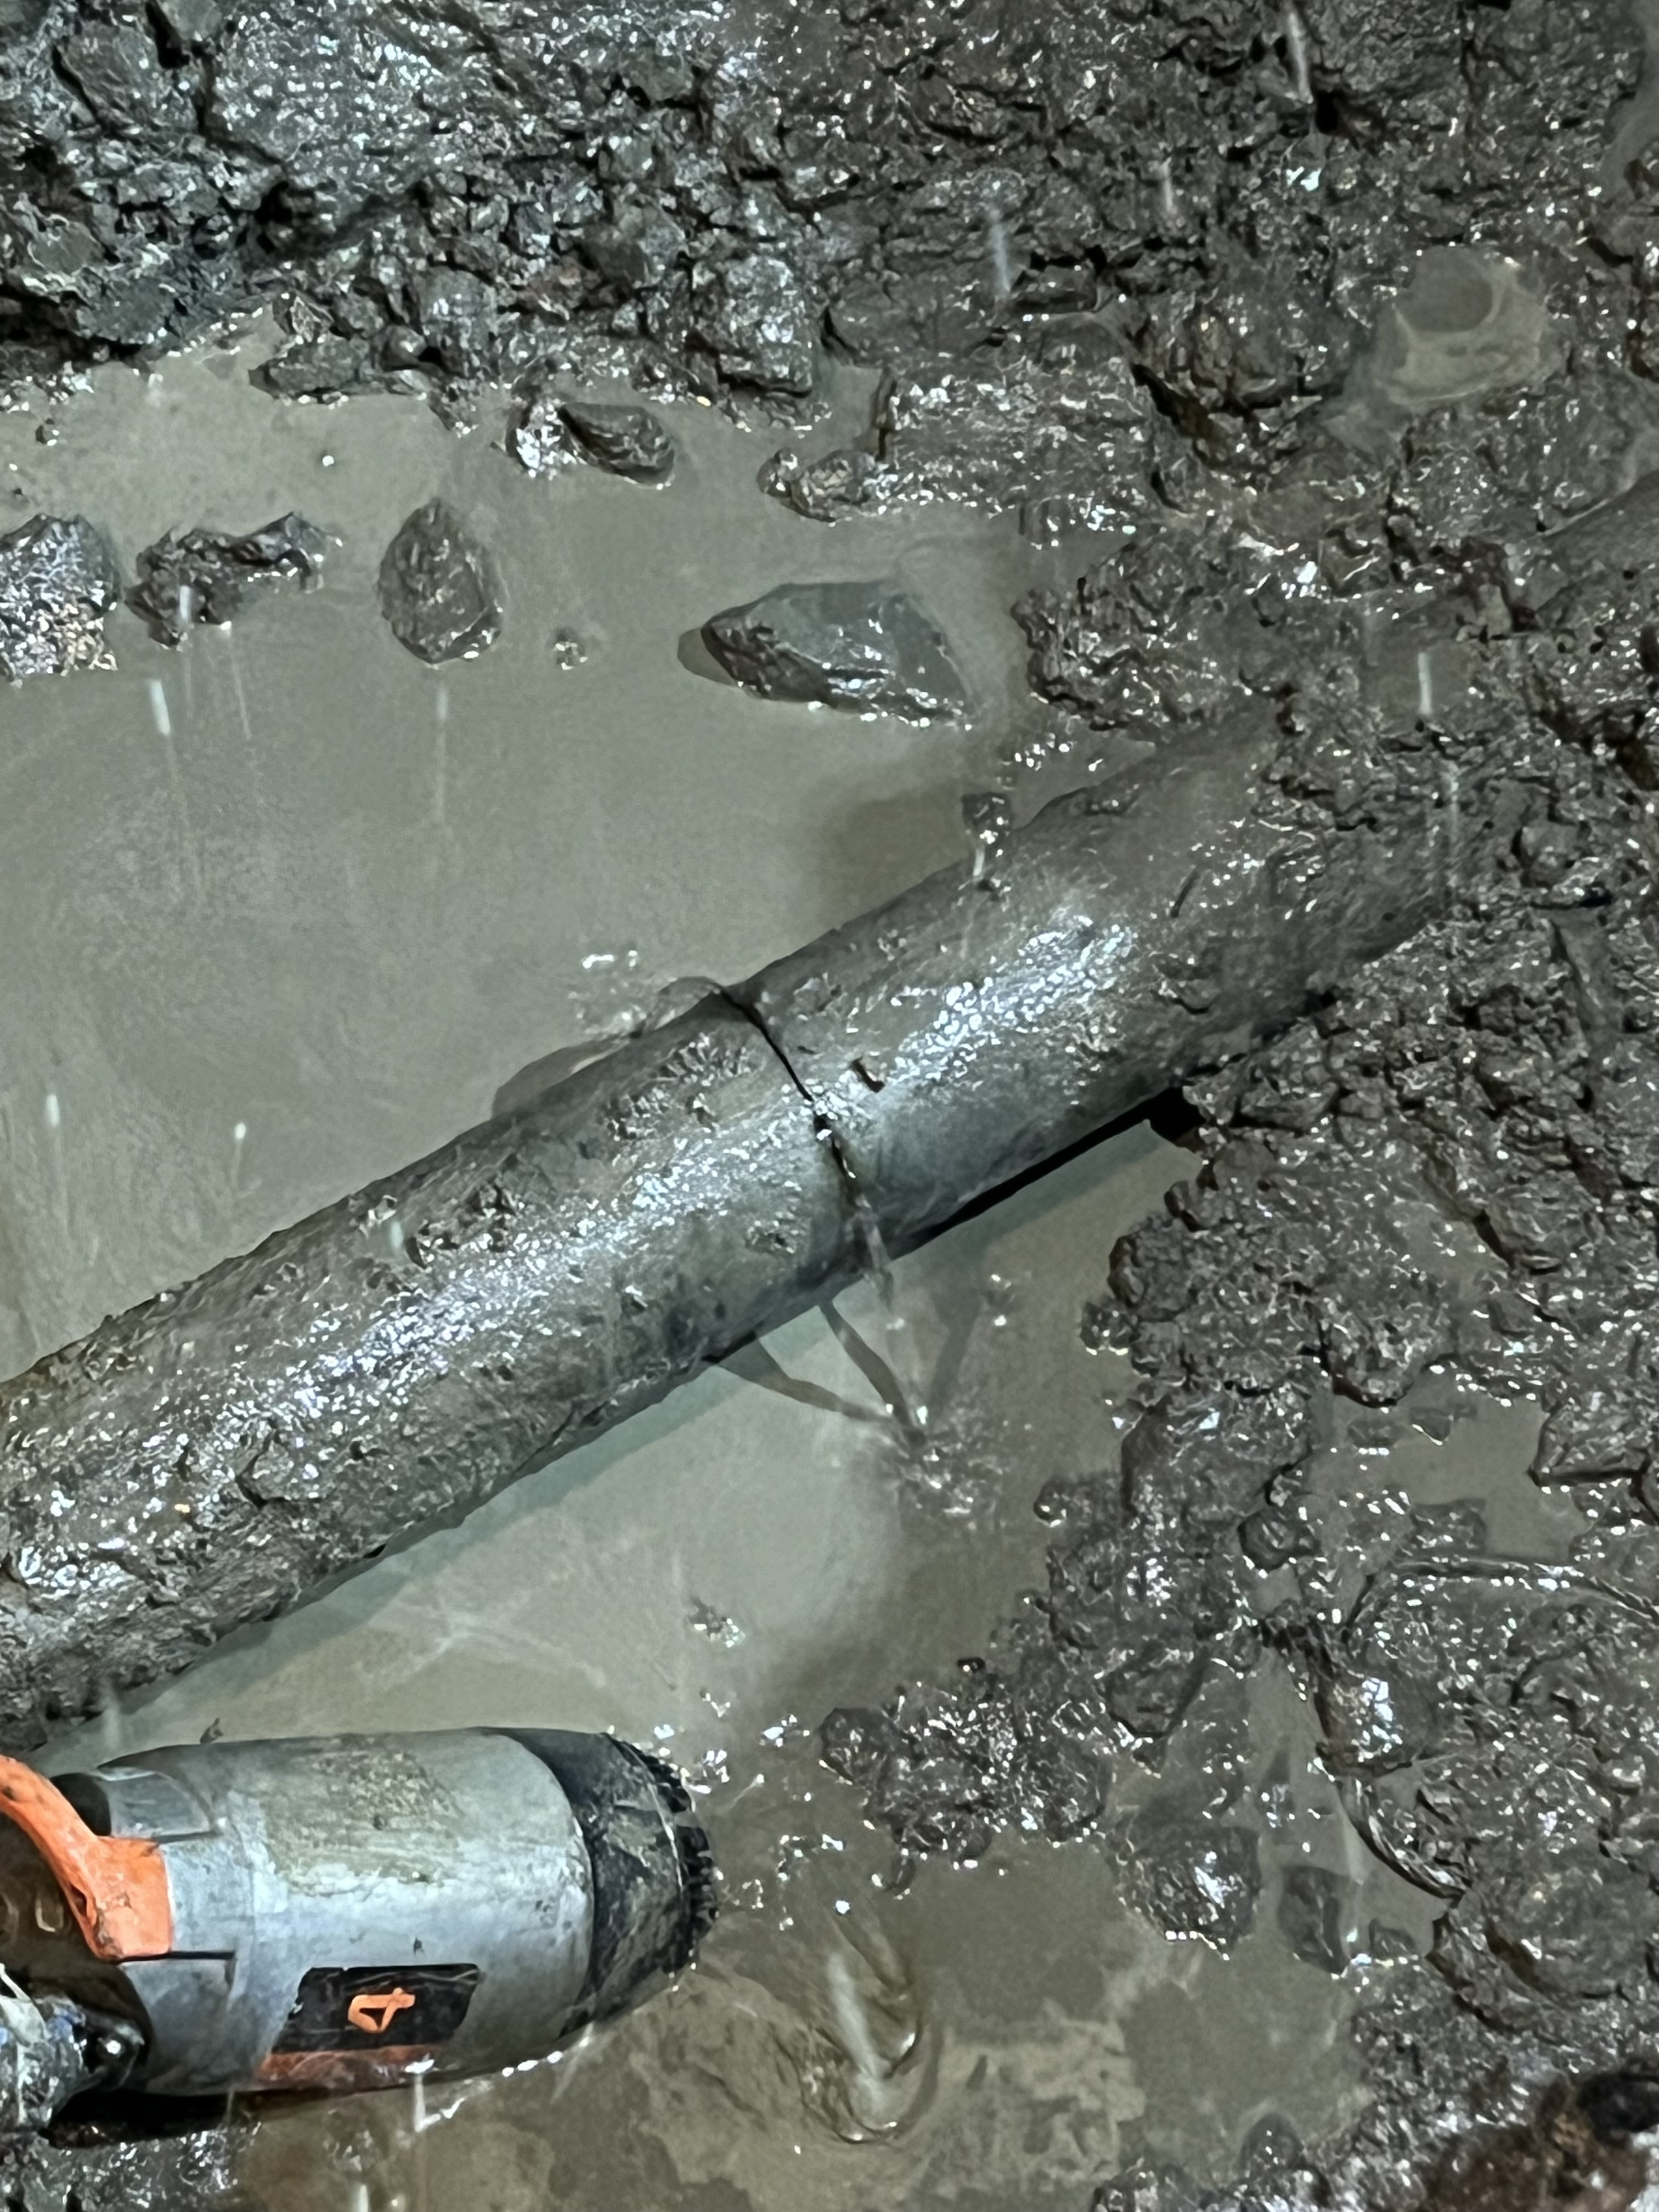
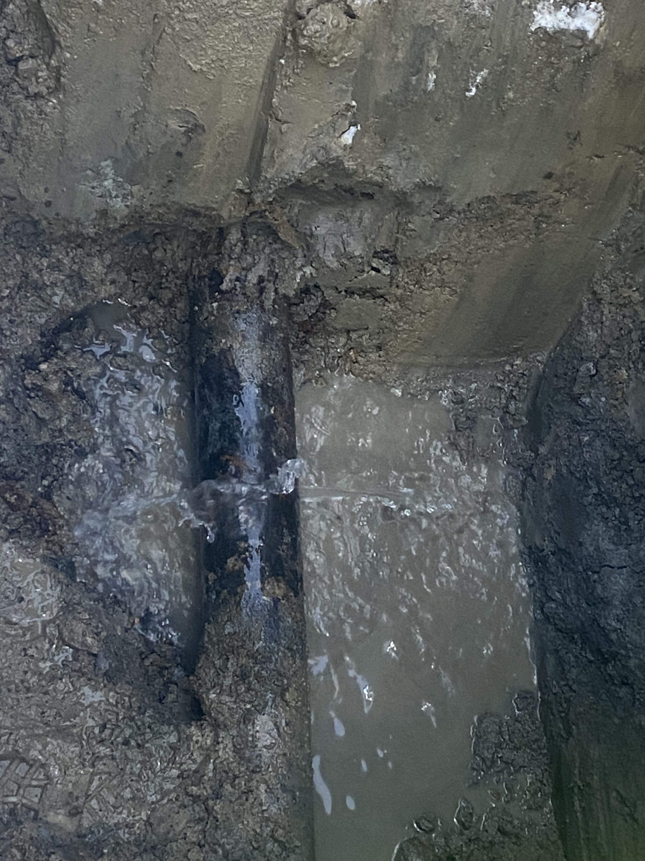
Notes:
DV: 666713 - Bentsebrugata
1914
125mm
Frost/tele
Leire
Utkapping
Lekkasje tverrbrudd

Slide 17
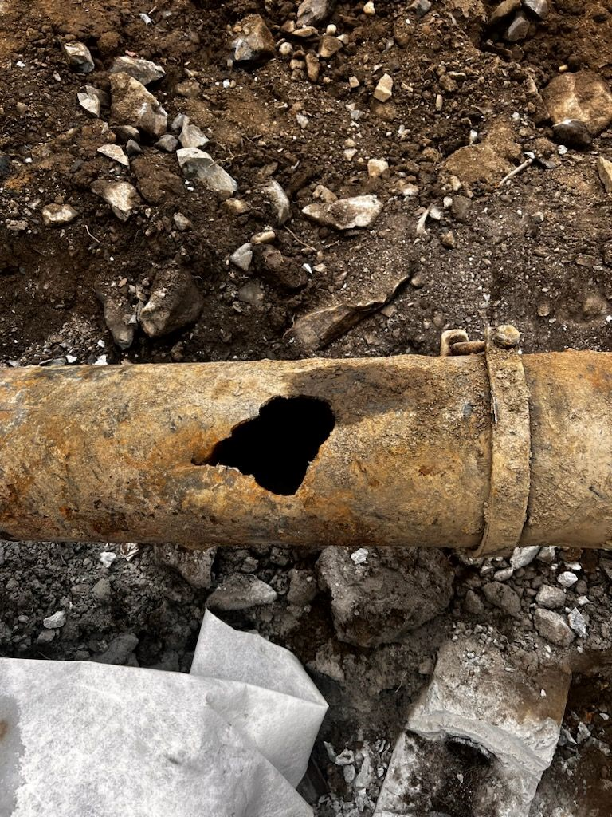
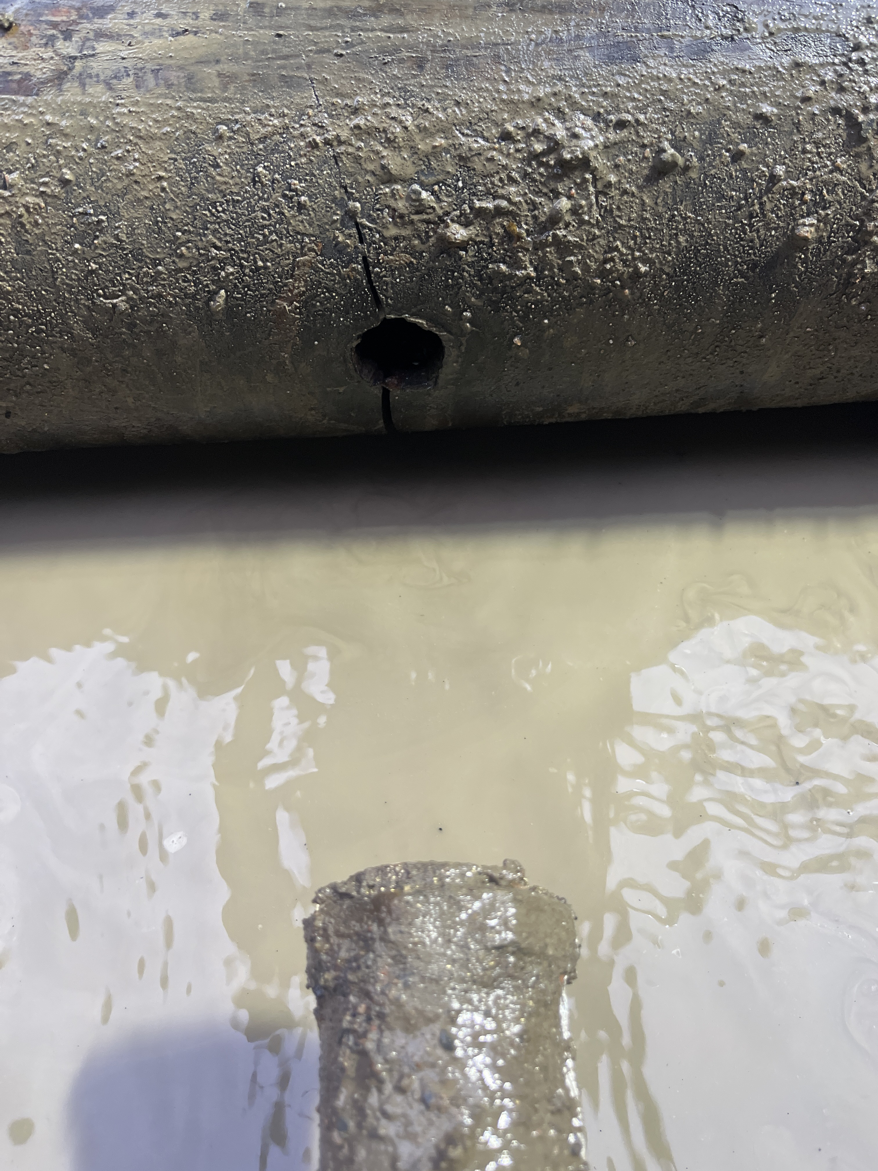

Slide 18
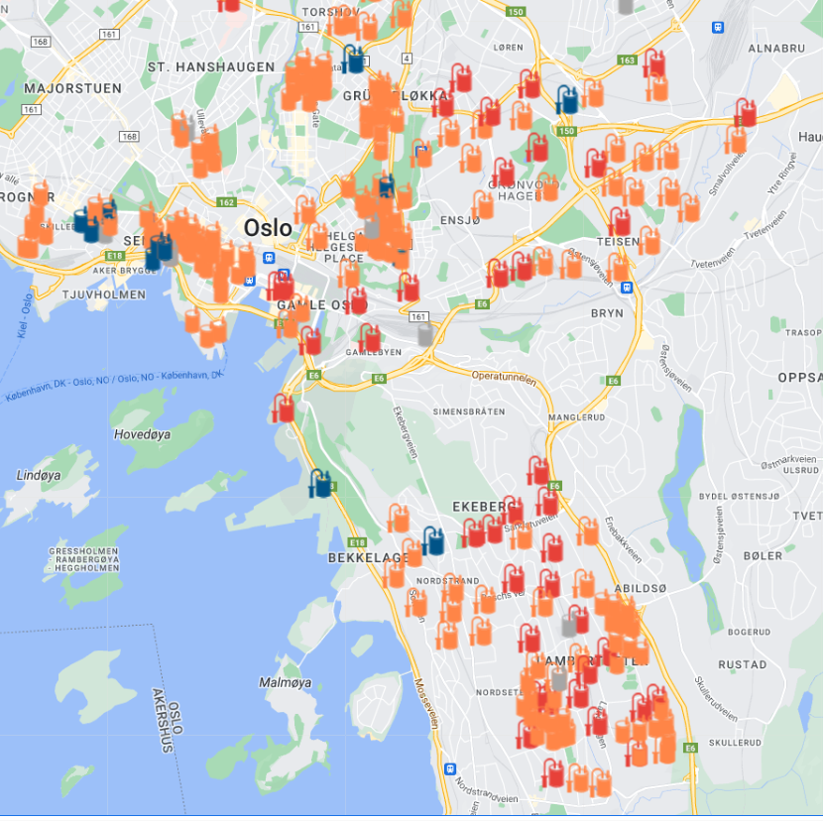
Overvåkningspark
I august 2023 monterte vi 145 mikrofoner og 220 hydrofoner med batteripakke
De ble utplassert på utvalgte områder, hvor vi historisk har hatt mange lekkasjer
37 lekkasjer på kommunale vannledninger
43 lekkasjer på private stikkledninger
Flere av disse private stikkledningene er 100-150mm
Notes:
Vi har i 2023 anskaffet 200 mikrofoner og hydrfoner som er plassert på utvalgte områder i byen.
Det har generert 37 Lekkasjer på kommunale vannledninger og 43 private stikkledninger.
Flere av disse er 100-150mm Sprinkelannlegg, næring og større boretslag.

Slide 19
Notes:
Større fokus på soneregnskap og forbrukstall.
Det jobbes systematisk i forrbrukssoner med oppdeling og grovsøk etter lekkasjer.
Det er større fokus på vannforbruk og lekkasjer internt i oslo kommune.
Vi er veldig dårlige på soneregnskap og uoversiktlige områder. Vi vet andre kommuner er flike på dette. Men her har vi en lang vei å gå.
Her har vi redusert med ca 40ls pdd. Det skal graves lfere lekkasjer og det er sendt varsel om pålegg til flere huseiere.

Slide 20
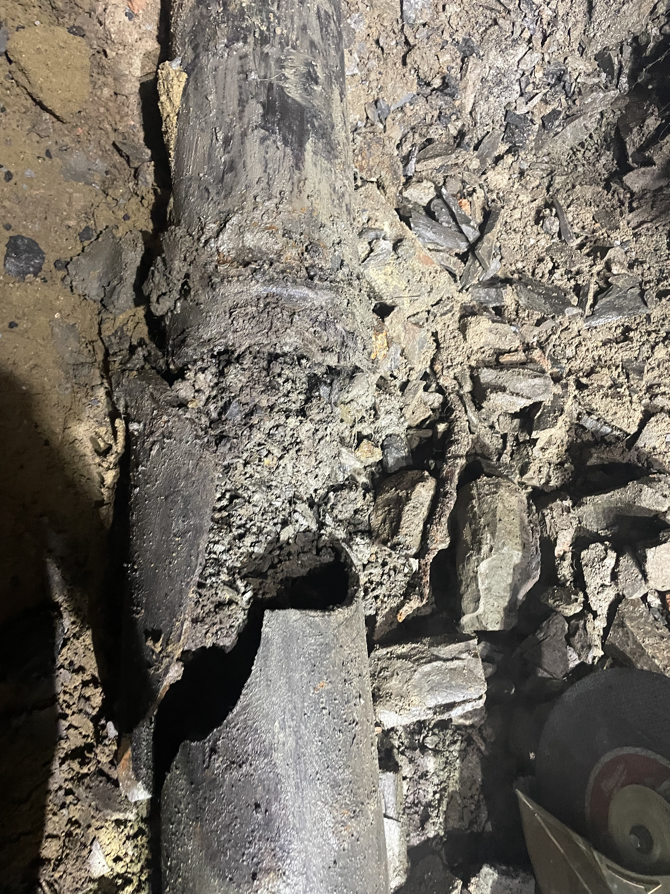
Oppsummering
Vi har hatt fryste ledninger og utstyr i kummer.
Vi har hatt og funnet flere lekkasjer i kuldeperioden en noen gang tidligere.
Vi har startet å bruke utstyrsparkog opparbeider oss erfaring med mikrofoner og hydrofoner
Det jobbes systematisk med soneregnskap, forbrukssoner og oppdeling av disse.

Slide 21
Takk for oss!

